Slide 1

Буквы Е , е .
Презентация.
УМК «Перспективная
начальная школа.»
Учитель начальных классов
МОУ СШ №2 п. Селижарово
Барсукова Наталья Васильевна

Slide 2

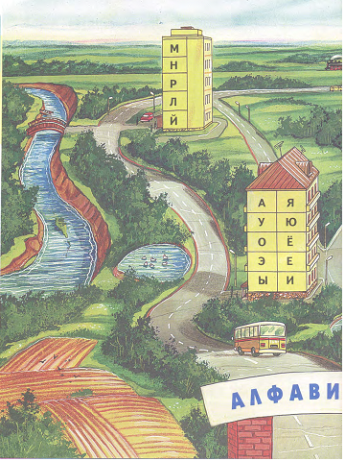
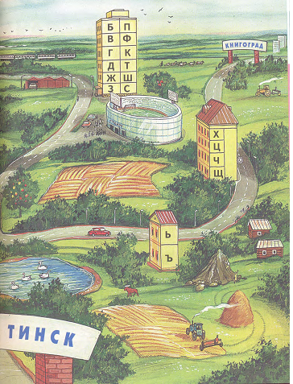

Slide 3





Slide 4


Slide 5



,
ер
ел
ем
ен
ей

Slide 6

ел – ела – ела – ели
ел – мел – мели – мели
ол – мол – молол – молол – намолол
ел - мел – умел – умение –умение

Slide 7









Ребята, берегите зрение!

Slide 8




Slide 9

У Нины именины.
И у Лёни именины.

Slide 10



ны – ныл – уныние
ме – мера - мера
не – манера – манера
мя – имя – именины –именины

Slide 11


Slide 12
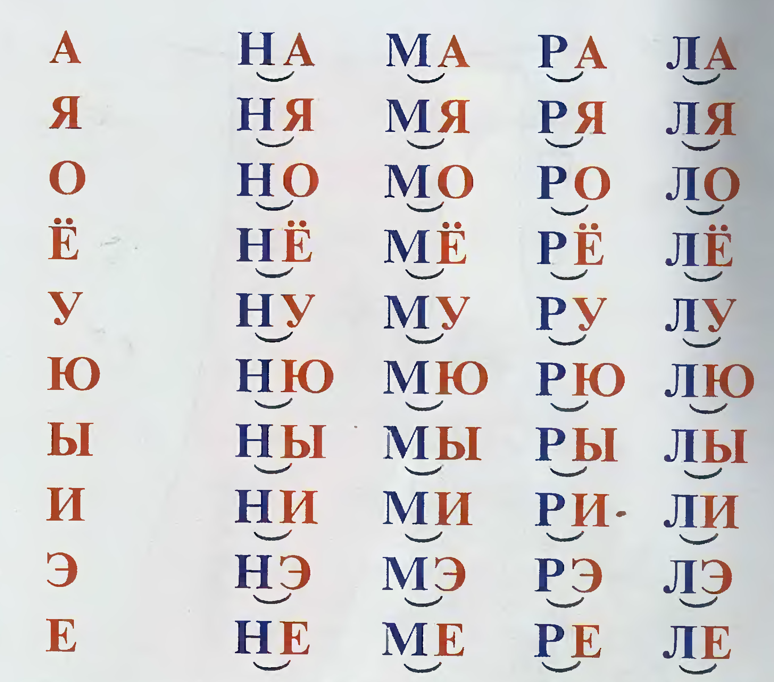

Slide 13




Slide 14
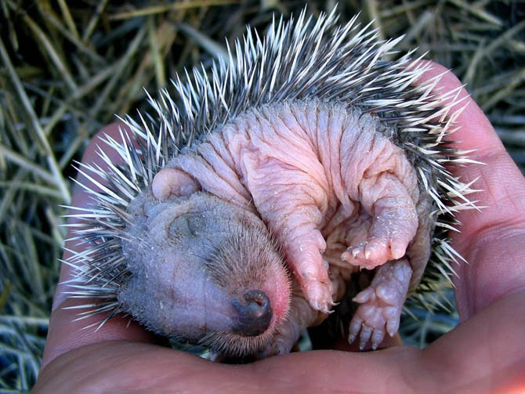

Slide 15



МОЛОДЦЫ!

Slide 16
Использованные ресурсы.
http://yandex.ru/images?uinfo=sw-1280-sh-1024-ww-1249-wh-878-pd-1-wp-5x4_1280x1024
http://bal-school7.edusite.ru/DswMedia/literaturnoechteniektp1klass.pdf
http://priroda.inc.ru/animation/chari/skola.html
Н.А.Агаркова «Азбука» Москва АКАДЕМКНИГА/УЧЕБНИК 2012

